Slide 1
適性揚才、幸福啟航—­­
談108學年度多元入學方案
教務主任 馬雅筠
107.9.15

Slide 2
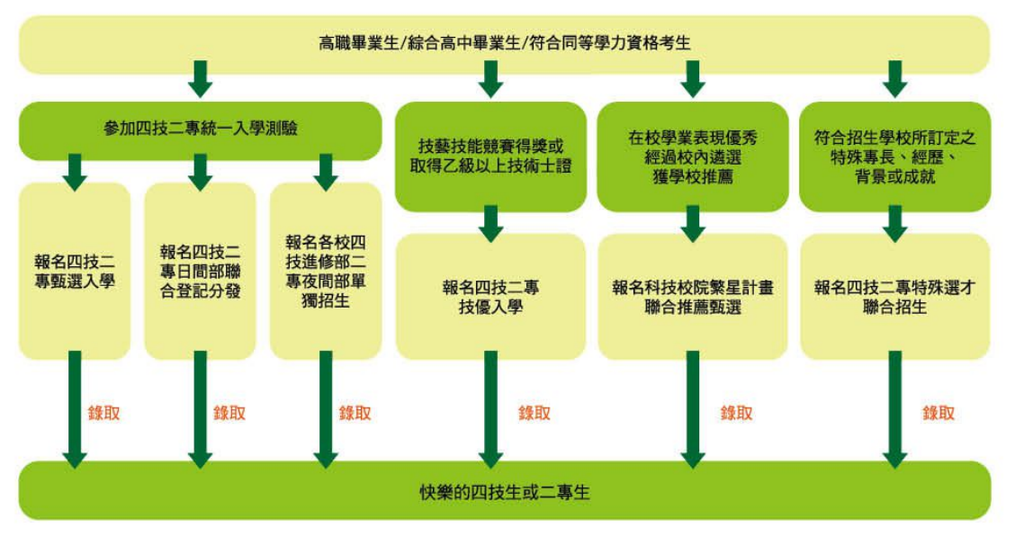
高職主要升學進路圖
統測
競賽得獎
、乙級
在校優異
特殊專長
甄選入學
登記分發
單獨招生
(夜間、
進修部)
技優入學
繁星計畫
特殊選材
※相關升學資訊仍需以當學年度升學簡章為準!

Slide 3
甄選入學
第一階段：以統一入學測驗作為資格
篩選條件
第二階段：各校辦理指定項目甄試
必採1.專題製作學習成果。
2.專業實習科目實習報告成果。
包含面試及備審資料(電子檔上傳)等
甄選名額：依簡章規定
  回前頁

Slide 4
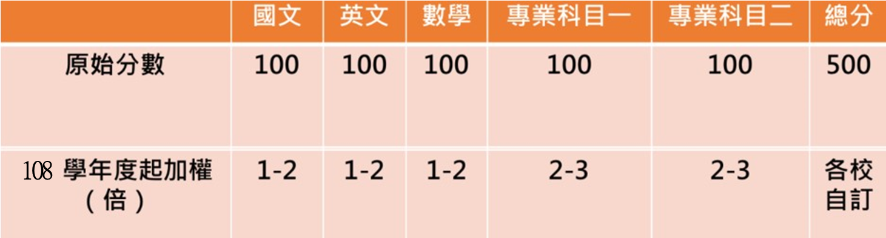
登記分發
參加統一入學測驗考試成績，報名聯合登記分發。
採各科彈性權重機制，依測驗成績及個人志願分發。

Slide 5
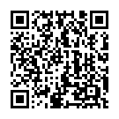
108四技二專登分 各校系科採計權重
回前頁

Slide 6
技優入學
不必參加統一入學測驗
分為保送與甄審
  技優保送：國際技能競賽成績優異或全國技能(藝)競賽獲前三名獎項者，直接分發入學
  技優甄審：競賽獲獎者或持乙級(含)以上技術士證者，參加學校辦理之指定項目甄審。
同時符合「保送」與「甄審」資格者，
均可報名，但獲錄取時僅能擇一報到。
回前頁

Slide 7
繁星計畫
不必參加統一入學測驗
目標：保障高職每校至多15名學生就讀科大。【註：日夜校一起排名】
甄試方式：在校學業成績排序
報名資格：至畢業前一學期之總成績平均排名在全科前20%以內。
繁星計畫經錄取之學生，不論是否放棄，
一率不得再報名四技二專甄選入學。
回前頁

Slide 8
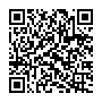
特殊選材
選擇偏才。

Slide 9
技專招生調整方案
甄選入學：目前55% 70%
聯合登記分發：40% 25%
繁星計畫、特殊選才、就業體驗組(甄選) 5%
技優甄審與保送 外加10%
Notes:
就業體驗組(2%)
青年就業儲蓄帳戶的職場體驗方案生之升學管道，至少兩年職場體驗，回流升學時，不看統測成績，只看畢業當年的國英數成績與工作期間的表現，不限類別選志願，但選擇基準看職場經驗的領域而定。

Slide 10
技專招生調整方案(續)
甄選入學：
一般(98%)
第一階段 統測成績作為篩選標準
第二階段 學習歷程檔案(含實習學習成果等)
就業體驗(2%)
  青年就業儲蓄帳戶學生，至少兩年職場體驗
  回流升學時，不看統測成績，只看畢業當年的國英數成績與工作表現
  不限類別選志願，但選擇基準看職場經驗的領域而定
Notes:
就業體驗組(2%)
青年就業儲蓄帳戶的職場體驗方案生之升學管道，至少兩年職場體驗，回流升學時，不看統測成績，只看畢業當年的國英數成績與工作期間的表現，不限類別選志願，但選擇基準看職場經驗的領域而定。

Slide 11
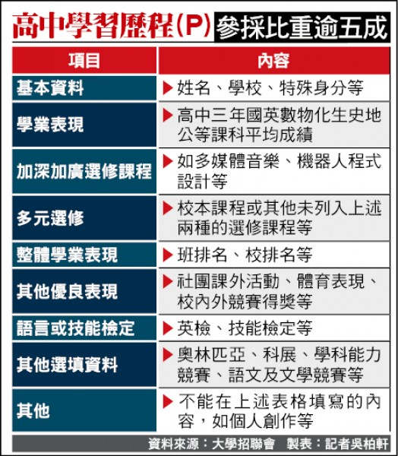
學生學習歷程檔案
Notes:
建置全國高中職學生的學習歷程檔案資料庫，並已開發完成公版模組，可彙整學生在學期間學業(如：在校成績、課程學習成果)及非學業表現(如：校內外活動、競賽成果、幹部經歷、檢定證照等)等資料，完整記錄學生學習軌跡，作為大專院校入學選才參採使用
協助學生知道凡走過的路，一定要留下痕跡
協助學生藉由建立學習檔案，系統地整理個人學習與成長的紀錄，有計劃地規劃大學校院生活
協助學校建立系所課程地圖，清晰與結構性地提供學生認識自己的學習路徑，提早規劃未來競爭力，學以致用、不迷路
協助學生了解在學校綜合表現的學習績效，藉由能力指標，作為自己與老師檢核之依據，提供規劃學習計劃之參考
協助學生系統化整理個人學習紀錄，製作攜帶式履歷，為未來就業或升學做準備，爭取更多更好之錄取機會
協助老師了解學生歷程紀錄之建立，達成學習與生涯輔導之目標

Slide 12
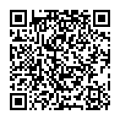
青年教育與就業儲蓄帳戶方案

Slide 13
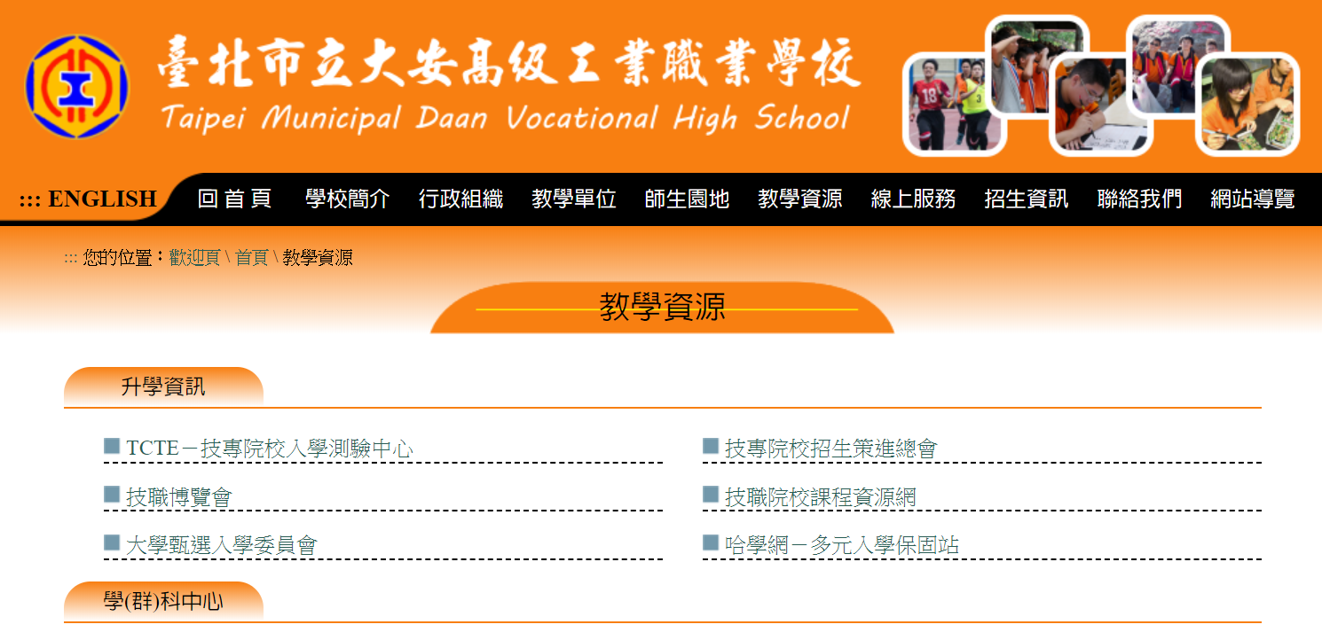
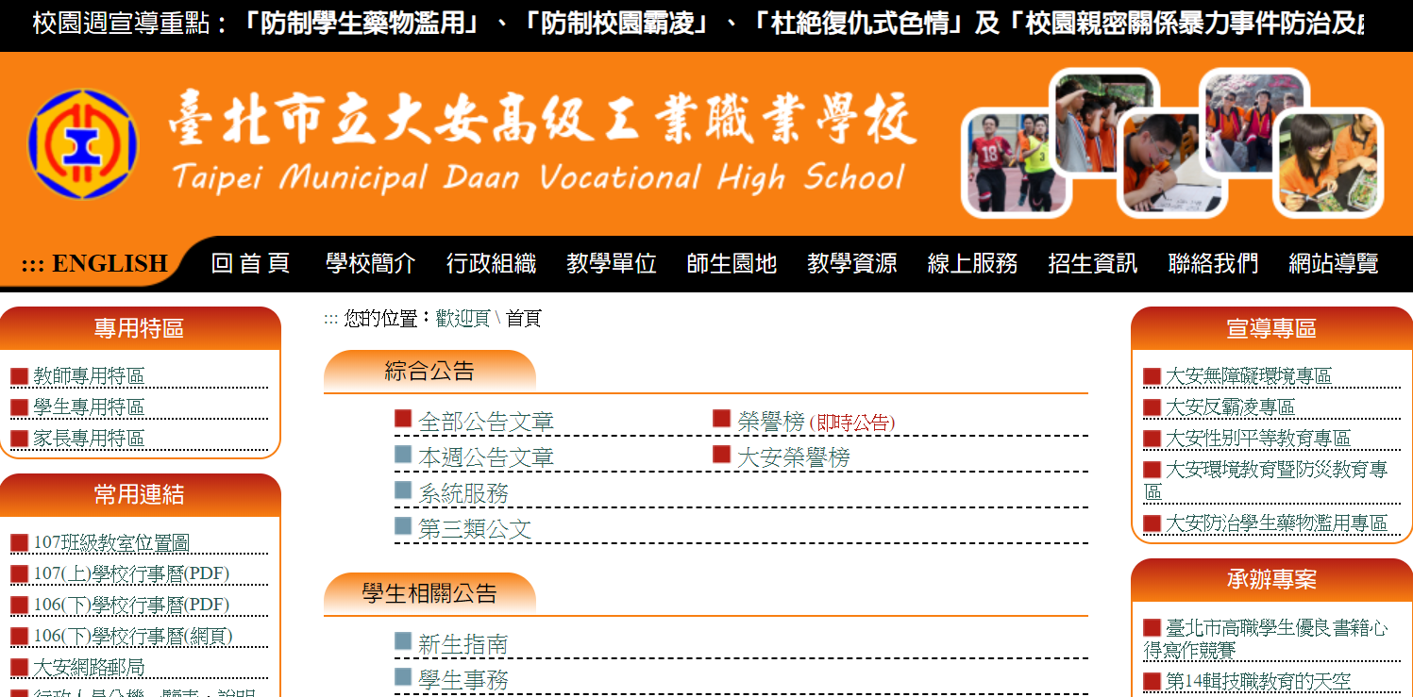

升學相關資訊

Slide 14
升學成果
前三志願比例50%
繁星.科大甄選
國立大學比例78%
總升學率97%

Slide 15
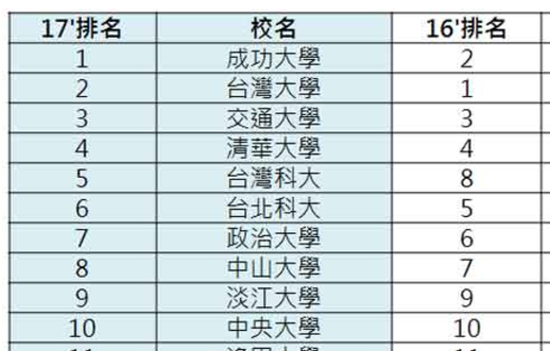
2017大學評鑑調查企業最愛大學生
總排名
排名 | 學校
1 | 國立成功大學
2 | 國立台灣大學
3 | 國立交通大學
4 | 國立清華大學
5 | 國立台灣科大
6 | 國立台北科大
7 | 國立政治大學
8 | 國立中山大學
9 | 淡江大學
10 | 國立中央大學
資料來源：
Cheers最愛工作人「2017年3000大企業最愛大學生」調查
《遠見雜誌》「2017企業最愛大學生調查」
Notes:
15

Slide 16
統一入學測驗成績
本校107學年度四技二專統一入學測驗成績再創新高！本校學生主要報考機械群、動力機械群、電機電子群電機類、電機電子群資電類、土木與建築群及設計群共6大群類，其中動力機械群、電機電子群電機類、電機電子群資電類、土木與建築群及設計群，5群類均榮獲榜首。

Slide 17
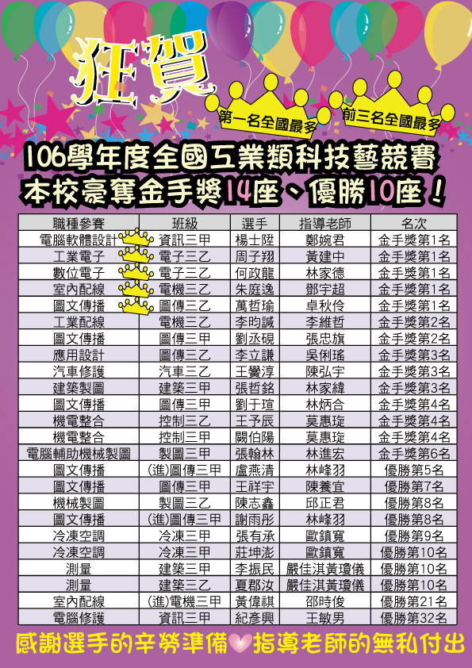

Slide 18
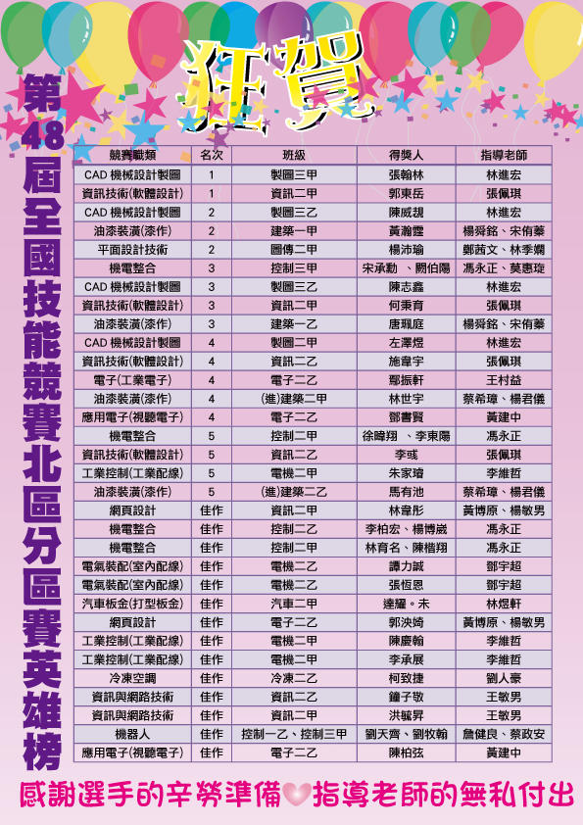

Slide 19
課程結構
課程結構
一般科目
專業科目
實習科目

Slide 20
學年學分制
學年學分制
必修科目
選修科目

Slide 21
高職畢業條件
必修
畢業學分數：至少160學分
選修
部定必修
85%及格
一般科目
  未滿三大過
專業科目
至少60學分及格
實習科目
  專題製作
  至少2學分及格
至少30學分及格

Slide 22
綜合高中畢業條件
必修
畢業學分數：至少160學分
選修
部定必修
全部及格
校定必修
全部及格
一般科目
  學業總平均
  每學年均及格
核心科目
均需及格
  未滿三大過
專業科目
至少60學分及格
實習科目
  專題製作
  全部及格

Slide 23
學科成績考查項目及比率
日常考查：40%
期末考1/16-17
期中考查：30%
期末考查：30%
作業
其他
平時測驗
寒、暑假作業測驗
報告
第一次(10/8-9)
第二次(11/29-30)
→ 定期考查未能參與者,均需事先申請補考作業(依校內辦法辦理)

Slide 24
專業實習科目成績考查項目及比率
實習技術：70%
出勤情形
相關知識：20%
職業道德：10%
實習作業、成品、技能…40%
實習報告(佔20%)
期中測驗
期終技能測驗(佔10%)
期末測驗
工作精神及安全
工具及設備維護

Slide 25
學期成績不及格科目者，不授予學分
合於補考資格者：可補考1次
◎補考及格─以及格分數登錄
◎補考不及格─以補考或原成績擇優登錄
學期成績不及格科目：
◎得申請重修，
依本校學生重(補)修辦法辦理

Slide 26
重（補）修實施方式如下：
學分限制：
高職每學期：至多12學分(不含實習科目)。
綜高每學期：至多10學分。
上課時間：
1.學期中：
a.每天第8、9節。
b.週六及週日。
2.暑假：另行公告。寒假不開班）
收費標準：
每小時40元整。(冷氣費另收)

Slide 27
注意事項
某一科目缺課之時數，達該科目全學期教學時數1/3時，該科目成績以零分計算。 (因公、因病...等或因特殊事故經學校核准給假者除外)
乙級檢定是報名技優甄選的門檻
Notes:
丙檢的證書是報名產學訓的基本條件

Slide 28
多益輔導課程
上學期定於期中會利用課後開設多益輔導專班
(共36節)補助學費與教材費,並於校內參與多益檢測參與學生僅要負擔部分學費與施測費用
預計10-12月進行課程(地點:金甌女中)
時間:1800-200 費用約5000元內(含測驗費)
坊間多益課程價位
6週12次左右需要2-3萬元(不含施測費)

Slide 29
孩子會長成我們
心底所相信的樣子

Slide 30
「期待」與「相信」
「好多老師都要我以鼓勵取代責罵，我怎麼做得到？要是他的成績好一點，行為不要老是脫序，我當然願意讚美他，但他就是天生懶散，毫不在意。」
「我們都期待孩子懂事、成熟且成功啊！」
你真心「相信」孩子做得到嗎？
孩子會驗證父母內隱的信念(相信)。
陳志恆 (圓神《受傷的孩子和壞掉的大人》
Notes:
是的，「期待」是一回事，「相信」又是一回事。如果你想達成一個目標，這是你的期待；但你認為自己是否能達成，這是一種相信，而你相信「這個世界會如何運作的方式」，就是一種信念。
真正影響孩子發展的，往往是信念，而非期待。這就是許多家長在孩子的教養過程中，常感覺到事與願違、力不從心的原因。
當家長不斷數落孩子的缺點、說孩子的不是，表面上是為了孩子好，恨鐵不成鋼；但內心所呈現出來的，正是一種「我的孩子不夠好，一無是處，所以才需要我不斷提醒」的信念。於是，從這個信念出發所看到的孩子，永遠是不夠好的。
孩子卻感覺得到，也就是：「父母對我是失望的」或「父母認為我很糟」

Slide 31
青少年時期，孩子會試著證明自己的能力，但若得不到大人的肯定，長大後，便會開始證明自己的無能。
陳志恆 (圓神《受傷的孩子和壞掉的大人》
Notes:
我們看到許多青少年與父母對立衝突、僵持不下，這是青少年孩子從依賴朝向自主，逐漸想脫離父母的照顧與干涉，同時藉由和父母唱反調，來證明自己有能力獨當一面的方式。對他們來說，「認可自己是個有能力的人」遠比「當個大人眼中的乖孩子」來得重要。
而父母卻往往把青少年孩子反抗的行為，看成一種無能或不尊敬的表現，因此更加嚴格控管；內心則更加相信孩子「確實一無是處」，更不可能給出孩子任何的肯定。
直到最後，大人累了，心想就任由孩子去吧！反正孩子不是個成材的料；孩子則領悟到，再怎麼努力也沒有用，乾脆徹頭徹尾地放棄努力，用無能來證明自己就是大人眼中沒有用的「廢柴」「魯蛇」。
每個孩子都不一樣，但相同的是，他們都不斷在尋求照顧者的認同與肯定。這是一種生存策略，唯有透過這種方式來感受愛，才能擁有活下去的安全感。
當我們對孩子帶著「我的孩子就是不夠好」的信念時，就會傾向在孩子身上找缺點、翻舊帳，同時放大檢視任何負面的行為，偶爾出現的好表現，也可能被我們有意無意忽略了。
更可怕的是，我們的心智容易根據內在的信念做出偏頗推論，以證明信念的正確性。例如當孩子小時候的數學成績不夠出色，便推斷孩子沒有數理天分，長大後還是別走和自然科學有關的領域。事實上，這之間並沒有絕對的關聯性存在。
在此同時，孩子也逐漸學到了父母如何看待自己的方式，包括對自己的觀感、狹隘的過濾篩選機制，以及偏頗的推論方式等等。
於是，一天又一天，孩子長得越來越像大人所相信的樣貌。

Slide 32
讓我們共同攜手
相信孩子的無限可能
與孩子一同成長

Slide 33
報告結束
敬請指導

